Slide 1
Kärnfysik
1896 arbetade Henri Becquerel med strålningen som vissa ämnen sänder ut när de blir exciterade av ljus, han upptäckte att strålningen bestod av laddade partiklar.
Marie Curie med Pierre Curie arbetade också med radioaktiva ämnen och upptäckte två nya som Marie Curie döpte till radium och polonium.
1903 fick de nobelpriset i fysik för arbetet med radioaktiva ämnen. Marie Curie fick 1911 ytterligare ett nobelpris i kemi för upptäckten av de två nya ämnen.
Kärnfysik kopplas till kärnvapen och livsfarliga radioaktiva ämnen, men radioaktiva preparat används på sjukhus för att rädda liv och kärnkraften används för elförsörjning. Radioaktiva ämnen används allt mer i forskning och industri.

Slide 2
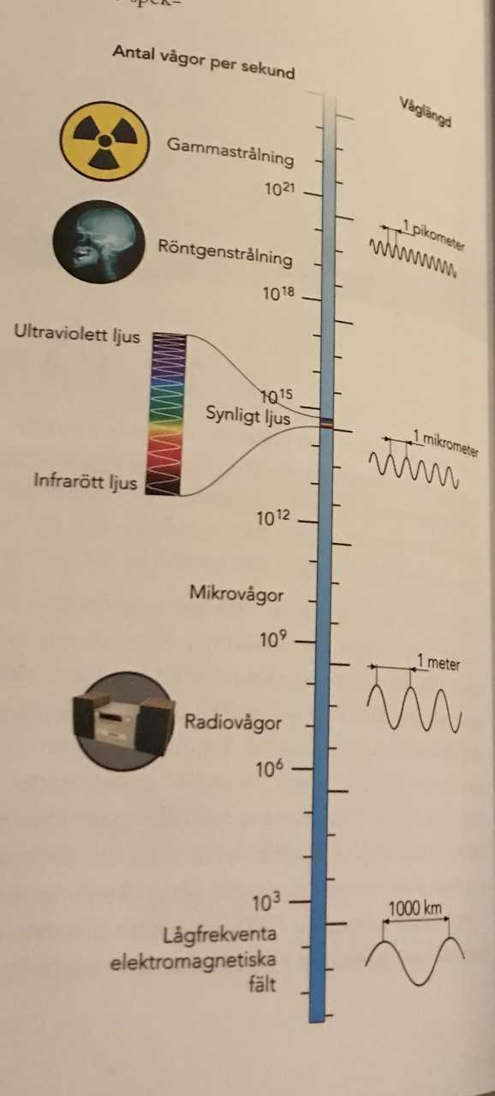
Elektromagnetisk strålning
Ljus är en liten del av det
elektromagnetiska spektrumet som
våra ögon kan se.
Olika delar av spektrumet har
olika egenskaper.
Ljusets hastighet:
C = f . ʎ
C = 299792458 (m/s), f: frekvens (Hz),
ʎ: våglängden (m)

Slide 3
.
Max Planck visade att elektromagnetisk strålning kommer i små energipaket, fotoner.
Joniserande strålning: energirik strålning som kan slå loss elektroner ur en atom och göra de till joner. Ex: gamma- och röntgenstrålning.
De har stor genomträngningsförmåga.
UV: ultraviolett strålning är också delvis joniserande.
Synligt ljus: 400 nm (violett) – 750 nm (rött).
IR: värmestrålning.
E = $\frac{hc}{\text{ʎ}}$ = hf, h = 6,62606876 . ${10}^{−34}$ Js
E: fotonens energi

Slide 4
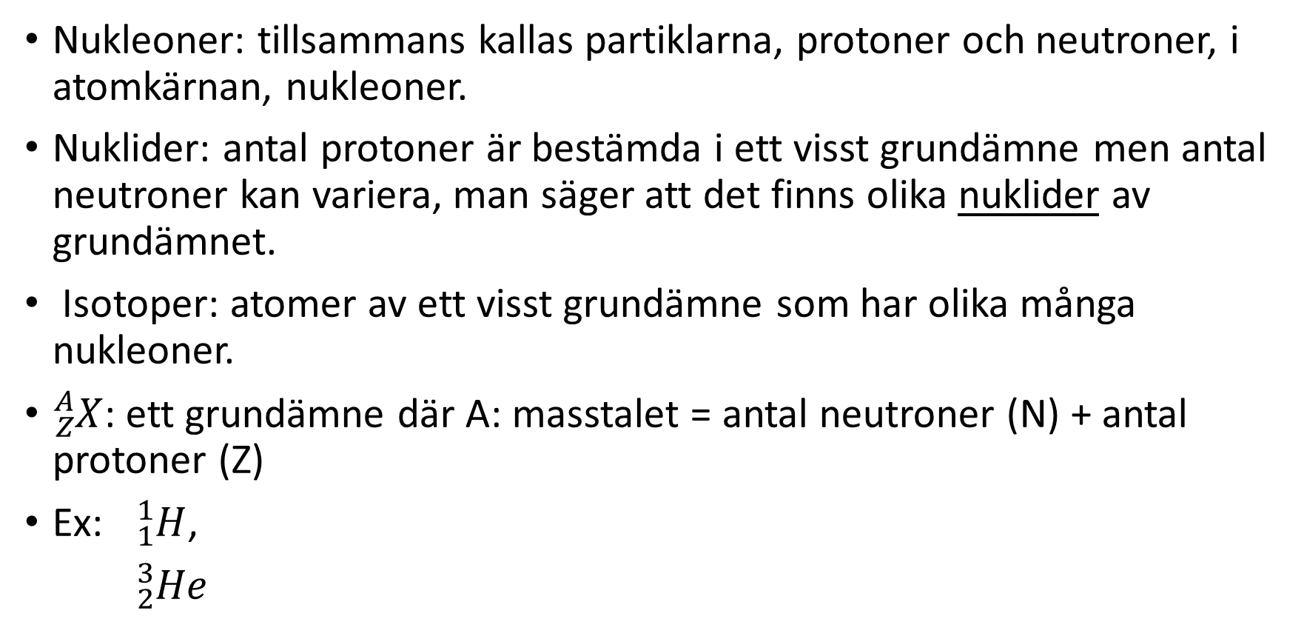
Isotoper och nuklider
Nukleoner: tillsammans kallas partiklarna, protoner och neutroner, i atomkärnan, nukleoner.
Nuklider: antal protoner är bestämda i ett visst grundämne men antal neutroner kan variera, man säger att det finns olika nuklider av grundämnet.
Isotoper: atomer av ett visst grundämne som har olika många nukleoner.
${}_{Z}^{A}X$: ett grundämne där A: masstalet = antal neutroner (N) + antal protoner (Z)
Ex: ${}_{1}^{1}H$,
${}_{2}^{3}{He}$

Slide 5
.
Atomkärnan har olika energinivåer.
När en atomkärna tillförs energi kommer den att bli exciterad
Den de-exciteras ett ögonblick senare sänds det ut energi i form av en foton eller en av atomens elektroner kastas ut.
Genom att mäta energin som frigörs kan man veta vilken nuklid som har bildats.
Metastabila tillstånd: atomkärnan kan fortsätta vara exciterad i flera timmar, sannolikheten att återgå till grundtillståndet är för liten.

